Slide 1

PC OFICINA Y MINI PC
20/02/2026
1ºASIR 1ºGRUPO
MIGUEL RAPOSO GARCÍA

Slide 2
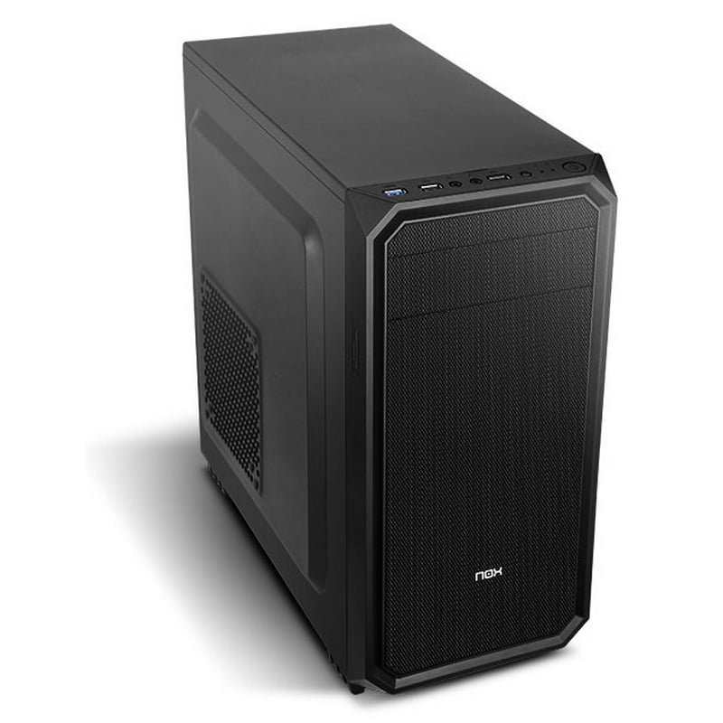
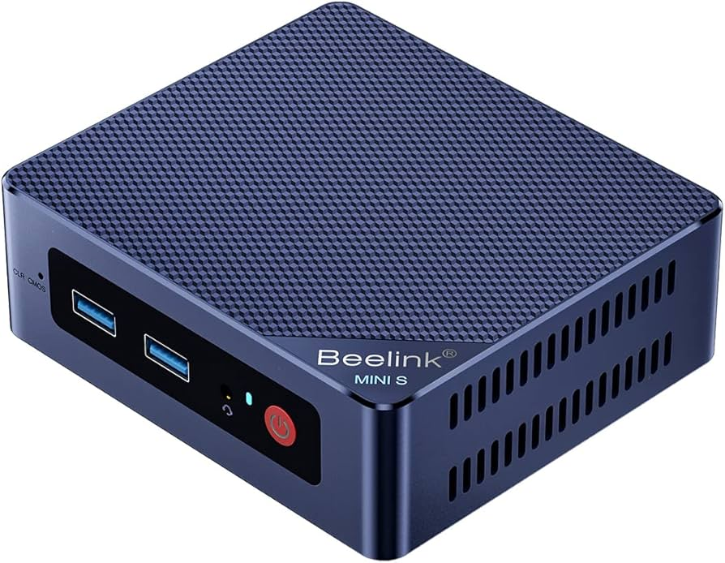
OBJETIVO Y REQUISITOS
OBJETIVO: PC para oficina, con precio ajustado y componentes razonables.
OPCIÓN A: PC por piezas OPCION B: Mini PC ya construido

Slide 3
OPCIÓN A: PC por piezas
He priorizado el precio principalmente y hay posibilidad de ampliación en la RAM para ponerle un modulo más y así ampliarlo hasta los 16GB o incluirle alguna tarjeta de expansión.

Slide 4
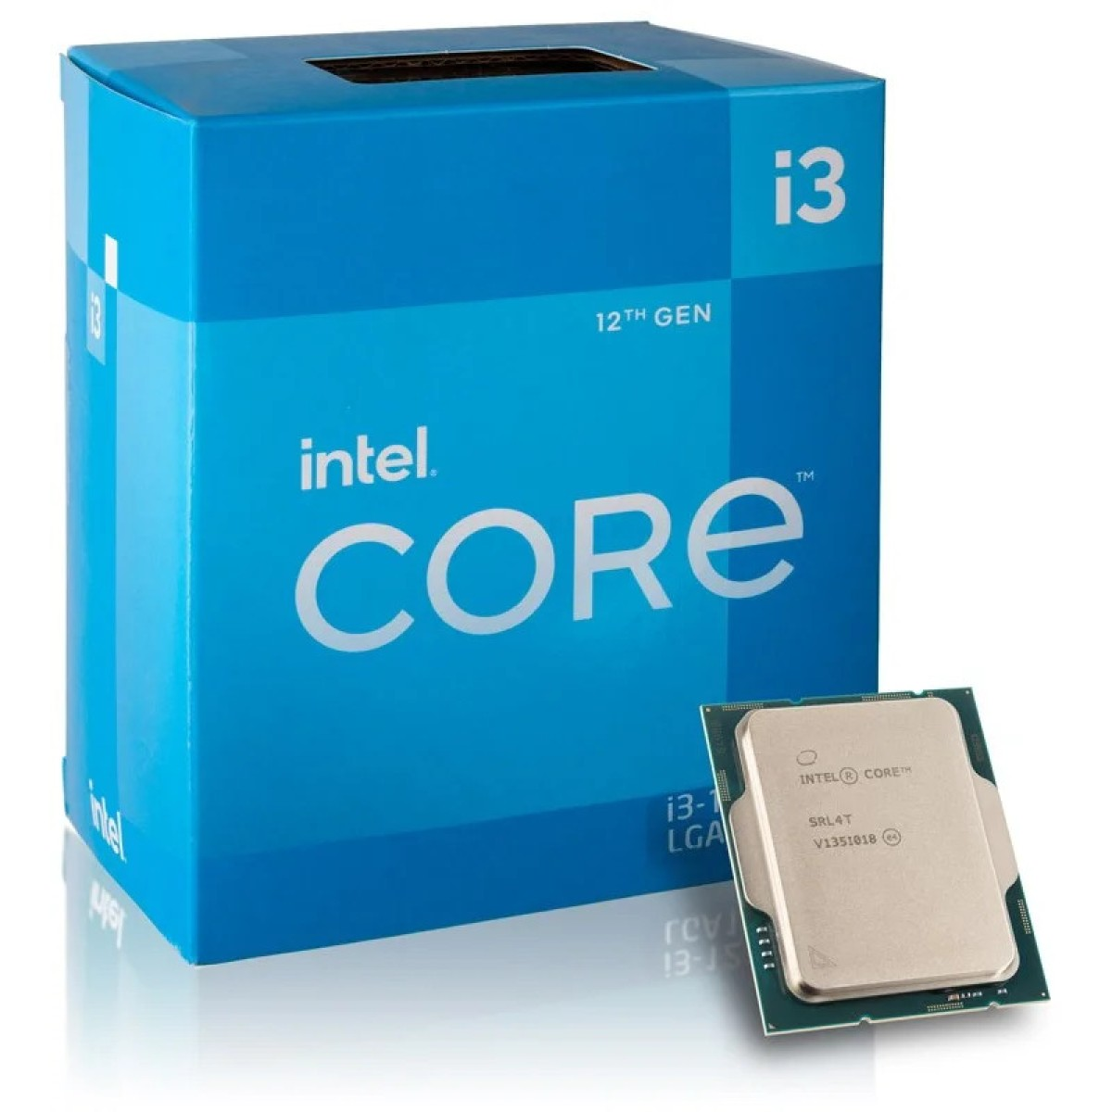
CPU: Intel Core i3-12100
Precio: 158,99€
Socket: LGA 1700
Cores: 4 (P-cores)
Hilos: 8
Velocidad de memoria máxima (MT/s): DDR5 4800 DDR4 3200
Graficos: Intel® UHD Graphics 730
Frecuencia: 3.3 GHz
https://www.pccomponentes.com/intel-core-i3-12100-33-ghz?srsltid=AfmBOoqvCjgVM_VrjN1GQjCJnp3KAUmAot8CDU8VY7G_ablPrVmNkWir

Slide 5
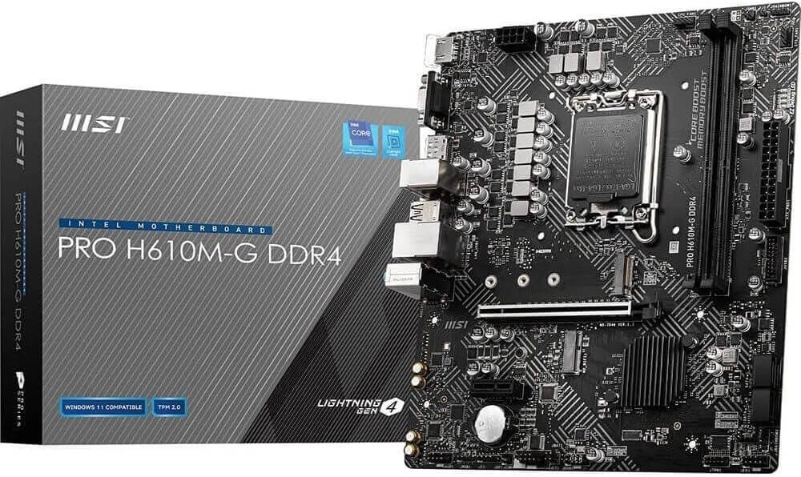
MOTHERBOARD:
MSI PRO H610M-G DDR4
Precio: 73,99€
Factor de forma: micro ATX
Socket: LGA 1700
Tipos de memoria compatibles: DDR4-SDRAM
Número de ranuras de memoria: 2
Velocidad máxima: 3200 MHz
Interfaces de disco de almacenamiento soportados: M.2,SATA III
Puertos HDMI, DisplayPort, VGA, RJ-45 y USB 2.0
https://www.pccomponentes.com/msi-pro-h610m-g-ddr4?s_kwcid=AL!14405!3!!!!x!!&gad_source=1&gad_campaignid=22157318807&gclid=Cj0KCQiAhtvMBhDBARIsAL26pjH_d2AtYqhedEdlw12-XIibXHVSjS_T_MbXMjtM2hFdqKZlIHUjcGgaAobbEALw_wcB

Slide 6
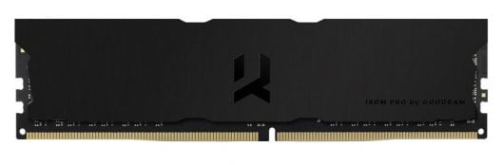
RAM: Goodram IRDM Pro DDR4
Precio: 64,90€
Capacidad 8 GB
Frecuencia(s) memoria DDR4 3600 MHz
Número de módulos de memoria 1
CAS Latency 18
https://www.pccomponentes.com/goodram-irdm-pro-ddr4-3600mhz-8gb-cl18

Slide 7
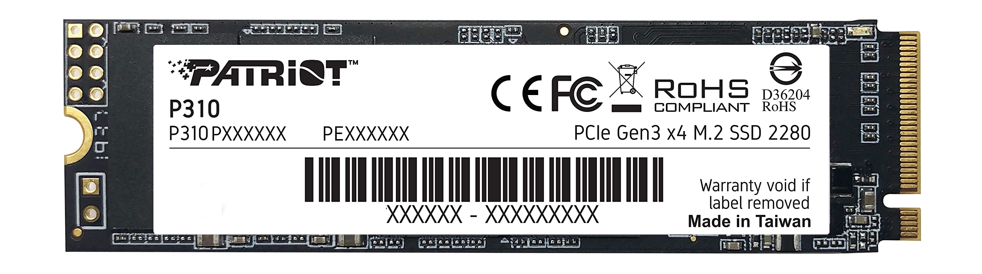
SSD: Patriot P310 M.2 PCIe Gen 3 x4 240GB SSD
Precio: 56,99€
Capacidad de almacenamiento digital: 240 GB
Tecnología de conectividad: NVMe PCIe M.2 Gen3 x 4
Factor de forma del disco duro: 2,5 Pulgadas
https://www.amazon.es/Patriot-P310-PCIe-240GB-Consumo/dp/B09KY7PMCS/ref=asc_df_B09KY7PMCS?mcid=0461745d23c33311bdaad47c81063f0c&tag=googshopes-21&linkCode=df0&hvadid=699858699962&hvpos=&hvnetw=g&hvrand=6036154613346416529&hvpone=&hvptwo=&hvqmt=&hvdev=c&hvdvcmdl=&hvlocint=&hvlocphy=9208723&hvtargid=pla-1667599466084&hvocijid=6036154613346416529-B09KY7PMCS-&hvexpln=0&th=1

Slide 8
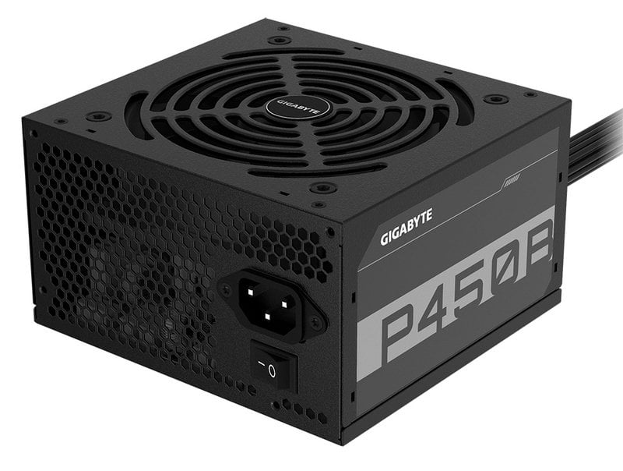
PSU: Gigabyte P450B 450W 80 Plus Bronze
Precio: 51,03€
Potencia total: 450 W
80 PLUS Bronze certified
Factor de forma: ATX
Protección OVP/OPP/SCP/UVP/OCP/OTP
Single +12V rail
https://www.pccomponentes.com/gigabyte-p450b-450w-80-plus-bronze

Slide 9
CAJA: Nox Coolbay MX2
Precio: 27,99€
Tipo Mini torre
Placa base Micro ATX
Dimensiones 198 x 396 x 400 mm (an x al x pr)
Admite fuentes de alimentación ATX
Bahías internas: 2x 3.5"; 2x 2.5”
3x USB, HD Audio, Mic, Lector de tarjetas SD/microSD
https://www.pccomponentes.com/nox-coolbay-mx2-usb-30-negro?_gl=1*1105x1i*_up*MQ..*_gs*MQ..&gclid=Cj0KCQiAqeDMBhDcARIsAJEbU9RIQRLdAlEGO17VBMbi37a5EqyKNalC8uMHr4nucxA46Va_NpDacCsaAvuuEALw_wcB

Slide 10
PRESUPUESTO FINAL
COMPONENTE | MODELO | PRECIO (€)
CPU | Intel Core i3-12100 3.3 GHz | 158,99
MOTHERBOARD | MSI PRO H610M-G DDR4 | 73,99
RAM | Goodram IRDM Pro DDR4 | 64,90
SSD | Patriot P310 M.2 PCIe Gen 3 x4 240GB SSD | 56,99
PSU | Gigabyte P450B 450W 80 Plus Bronze | 51,03
CHASIS | Nox Coolbay MX2 | 27,99
TOTAL |  | 433,89

Slide 11
COMPATIBILIDAD
MOTHERBOARD | COMPATIBLE
Socket: LGA 1700 | CPU
Memoria compatible: DDR4-SDRAM Velocidad máxima: 3200 MHz | RAM (Cuello de botella en velocidad por 3600MHz)
Tipo de almacenamiento soportados: M.2,SATA III | SSD
Conector ATX 24 pines y conector de la CPU EPS 8 pines | PSU
Factor de forma: microATX | Chasis
Puertos HDMI, DisplayPort, VGA, RJ-45 y USB 2.0 | Pantallas de cualquier tipo, acceso a internet y gran conectividad para periféricos
Además, el chasis elegido es perfecto para que quepan todos los componentes como la placa base ya que es una mini tower y también permite fuentes de alimentación de tipo ATX

Slide 12
OPCION B: Mini PC ya construido
He buscado una opción que tenga características similares al PC montado por piezas.

Slide 13
Beelink Mini S12 Intel N95 / 8GB / 256GB SSD
Precio: 269,00€
CPU: Intel 12th Gen Alder Lake-N95 (4C/4T, 6M Cache, 1.7GHz a 3.4GHz)
RAM: 8 GB
SSD/almacenamiento: 256 GB
Conectividad: Bluetooth, 4xUSB3.2, 2xHDMI, RJ-45, WiFi5
Dimensiones: 11.5 x 10.2 x 3.9 cm
https://www.pccomponentes.com/mini-pc-beelink-mini-s12-intel-n95-8gb-256gb-ssd?srsltid=AfmBOorFktFje_9Y2eP-8KI1QTDT5CeKraUxZi2oPJFDu5l-m8J_kLbK

Slide 14
VENTAJAS | DESVENTAJAS
Precio, el precio es menor al del PC por partes | Tiene menos potencia por sus núcleos enfocados en que consuman poco, mientras que los del i3-12100 tiene núcleos enfocados en la potencia. Por lo que para tareas pesadas o multitarea el mini PC pierde
Tamaño, menor y además posibilidad de colocarlo en el anclaje VESA tras monitor | No tiene Dual Channel, por lo que la velocidad de conexión entre la RAM y la CPU va a ser la mitad de rápida si se le instala un modulo más
Posee la capacidad de aumentar la RAM ya que tiene otra ranura para DDR4 | El PC por piezas tiene la posibilidad de añadirle una tarjeta gráfica o una tarjeta de expansión mientras que el mini PC no
Posee la capacidad de aumentar el almacenamiento ya que tiene otra ranura para un M.2 PCIe x1 y otra ranura para un SATA HDD/SDD de 2.5 pulgadas | El mini PC tiene un disipador muy pequeño por lo que si se está trabajando a máxima potencia mucho tiempo se calentará bastante.

Slide 15
COMPARACIÓN FINAL
ASPECTO | OPCIÓN A (POR PIEZAS) | OPCIÓN B (Mini PC)
Precio total | 433,89€ | 269,00€
Rendimiento esperado (oficina) | Excelente, buena potencia y permite multitarea y mucha fluidez en Office | Suficiente, ideal para realizar una solo tarea, en multitarea muy lento
Ampliación (RAM/SSD) | Sí | Sí
Consumo/ruido/espacio | ~150W / ruido leve por ventiladores / Mini Tower(medio) | ~15W / silencioso / muy poco espacio, posibilidad de colocarlo en el anclaje VESA tras monitor
Facilidad de despliegue | Requiere montaje, gestión de cables e instalación de S.O. y drivers | Viene montado, con S.O. preinstalado y listo para usar
Garantía/soporte | Por componentes (3 años) | Por componentes (3 años)

